Slide 1


مقدمة عن الأرشفة الإلكترونية
الأرشفة الإلكترونية هي عملية نقل وحفظ المعلومات والوثائق بصيغة رقمية بدلاً من الصيغة الورقية التقليدية. هذه الممارسة تسمح بالوصول السريع والآمن إلى المعلومات والحفاظ عليها على المدى الطويل.

Slide 2

تعريف الأرشفة الإلكترونية
الأرشفة الإلكترونية هي عملية تحويل الوثائق والسجلات من الشكل الورقي إلى الشكل الرقمي باستخدام التقنيات الحديثة. هذه العملية تتيح التخزين الآمن والمنظم للمعلومات، والوصول السريع إليها والاحتفاظ بها على المدى الطويل.

Slide 3



أهمية الأرشفة الإلكترونية
إتاحة الوصول السريع للمعلومات
الحفاظ على الأمان والسرية
تحسين الاستدامة البيئية
الأرشفة الإلكترونية تمكّن من الوصول السريع والفوري إلى المعلومات والوثائق عند الحاجة، مما يحسّن الإنتاجية والكفاءة في العمل.
التخزين الرقمي للمعلومات يضمن أمان البيانات وحمايتها من التلف أو الضياع، مع إمكانية التحكم بالوصول والحفاظ على سريتها.
الأرشفة الإلكترونية تساهم في تقليل استخدام الورق والموارد الطبيعية، مما يعزز الاستدامة البيئية في المؤسسات.

Slide 4
الكفاءة التشغيلية
سهولة الوصول والاسترجاع
تبسيط إجراءات العمل وزيادة الإنتاجية من خلال الأتمتة وتحسين إدارة الملفات والوثائق.
توفر أدوات البحث والتصنيف الفعالة في برامج الأرشفة الإلكترونية إمكانية الوصول السريع إلى المعلومات المطلوبة.
الحفظ طويل الأمد
تضمن الأرشفة الإلكترونية الحفاظ على المعلومات لفترات طويلة دون تلف أو فقدان، بخلاف الحفظ الورقي.

Slide 5
أنواع الأرشفة الإلكترونية
الأرشيف الرقمي
أرشفة البريد الإلكتروني
أرشفة الوسائط المتعددة
أرشفة المواقع الإلكترونية
هذا النوع من الأرشفة يتضمن تحويل الوثائق والمستندات الورقية إلى صيغ رقمية كالملفات الإلكترونية واحتفاظ بها في أنظمة التخزين الإلكترونية.
حفظ رسائل البريد الإلكتروني الواردة والصادرة في أنظمة قواعد البيانات المؤمّنة بحيث يمكن الوصول إليها والبحث فيها عند الحاجة.
تشمل تخزين الصور والفيديوهات والملفات الصوتية في قواعد بيانات رقمية للاحتفاظ بها وسهولة استرجاعها.
حفظ نسخ من المواقع الإلكترونية بشكل دوري للحفاظ على المحتوى والبيانات التي تم نشرها عليها.

Slide 6
متطلبات الأرشفة الإلكترونية
1
البنية التحتية التكنولوجية
2
تشريعات وسياسات محددة
توفير البنية التحتية المناسبة من أجهزة وبرامج وأنظمة تخزين للقيام بعملية الأرشفة الإلكترونية بكفاءة.
وضع إطار قانوني وتشريعي لتنظيم عملية الأرشفة الإلكترونية وضمان السرية والأمان للمعلومات.
3
الكوادر المؤهلة
4
إدارة المعرفة
توافر الكوادر البشرية المدربة والخبيرة في مجال الأرشفة الإلكترونية لإدارة هذه العملية بكفاءة.
وضع سياسات وإجراءات محددة لإدارة المعرفة والمعلومات المؤرشفة إلكترونياً.

Slide 7





خطوات تنفيذ الأرشفة الإلكترونية
تقييم واقع الأرشفة
تحديد نوع الوثائق والمعلومات المراد أرشفتها وتقييم الوضع الحالي للأرشفة في المنظمة.
تصميم استراتيجية الأرشفة
وضع خطة عمل شاملة تتضمن الأهداف والمتطلبات والموارد الكافية لتنفيذ عملية الأرشفة الإلكترونية.
إعداد البنية التحتية
توفير البرامج والأجهزة والأنظمة التقنية اللازمة لتحويل الوثائق إلى صيغة رقمية وحفظها.
تحويل الوثائق إلى صيغة رقمية
إجراء عملية المسح الضوئي أو التصوير للوثائق الورقية وحفظها في قواعد بيانات رقمية.
ضبط السياسات والإجراءات
تطوير السياسات والإجراءات التي تنظم عملية الأرشفة الإلكترونية وحماية البيانات المؤرشفة.

Slide 8



فوائد الأرشفة الإلكترونية
الوصول السريع للمعلومات
الحفاظ على الأمن والسرية
الاستدامة البيئية
توفر الأرشفة الإلكترونية إمكانية الوصول الفوري والسهل للوثائق والمستندات المخزنة رقميًا في أي وقت.
يمكن للأرشفة الإلكترونية توفير حماية أكبر للمعلومات من التلف أو الفقدان أو الاختراق مقارنة بالنظم الورقية.
تساهم الأرشفة الرقمية في الحد من استهلاك الورق والموارد الطبيعية، مما يعزز الممارسات الصديقة للبيئة.

Slide 9
تحديات الأرشفة الإلكترونية
التكلفة العالية
الحفاظ على السرية والأمن
نظم الأرشفة الإلكترونية تتطلب استثمارات كبيرة في البنية التحتية التقنية والموارد البشرية المؤهلة، مما يشكل تحديًا مالياً للعديد من المؤسسات.
الحفاظ على سرية المعلومات والبيانات المؤرشفة إلكترونياً والحماية من الاختراقات والتسريبات يمثل تحديًا أمنياً هامًا.
الاستمرارية والديمومة
إدارة المحتوى الرقمي
ضمان استمرارية الوصول إلى المعلومات المؤرشفة رقميًا على المدى الطويل وتحديث التقنيات المستخدمة يتطلب جهودًا مستمرة.
صعوبة تنظيم وإدارة الكميات الهائلة من المحتوى الرقمي المؤرشف بطريقة فعالة وسهلة الوصول.

Slide 10
أفضل الممارسات في الأرشفة الإلكترونية
تخطيط استراتيجي
إنشاء معايير وسياسات
إعداد خطة استراتيجية شاملة تحدد أهداف الأرشفة وتوفير الموارد اللازمة لتنفيذها بشكل فعال.
وضع سياسات وإجراءات محددة لتنظيم عملية الأرشفة الإلكترونية والحفاظ على سرية البيانات.
تصنيف المحتوى الرقمي
التدريب المستمر
تطوير نظام تصنيف وفهرسة دقيق للوثائق والمعلومات المؤرشفة لتسهيل الوصول والاسترجاع.
تأهيل وتدريب الكوادر العاملة على استخدام أنظمة الأرشفة الإلكترونية بشكل مستمر.

Slide 11

برامج الارشفة الالكترونية المجانية
في عصر التكنولوجيا المتسارع، أصبحت برامج الارشفة الالكترونية المجانية ضرورة لتنظيم وحفظ المعلومات والوثائق بشكل آمن وفعال. هذه البرامج توفر حلولًا سهلة الاستخدام لإدارة الملفات والسجلات الرقمية بطريقة منظمة وموثقة.

Slide 12

تعريف برامج الارشفة الالكترونية
الحفظ الرقمي
إدارة المعلومات
برامج الأرشفة الإلكترونية هي أدوات برمجية تمكن المستخدمين من تخزين وتنظيم المستندات والملفات الرقمية بطريقة آمنة وفعالة.
هذه البرامج توفر واجهات سهلة الاستخدام لتصنيف وبحث وتحرير المواد الأرشيفية بطريقة منظمة.
الحفظ طويل الأمد
من خلال الأرشفة الإلكترونية، يمكن الحفاظ على المعلومات والوثائق لفترات طويلة بأمان وموثوقية.

Slide 13
الكفاءة التشغيلية
سهولة الوصول والاسترجاع
تبسيط إجراءات العمل وزيادة الإنتاجية من خلال الأتمتة وتحسين إدارة الملفات والوثائق.
توفر أدوات البحث والتصنيف الفعالة في برامج الأرشفة الإلكترونية إمكانية الوصول السريع إلى المعلومات المطلوبة.
الحفظ طويل الأمد
تضمن الأرشفة الإلكترونية الحفاظ على المعلومات لفترات طويلة دون تلف أو فقدان، بخلاف الحفظ الورقي.

Slide 14
أنواع برامج الارشفة الالكترونية المجانية
برامج أرشفة سحابية
برامج أرشفة محلية
برامج أرشفة متخصصة
برامج أرشفة مفتوحة المصدر
هذه البرامج تمكّن المستخدمين من تخزين ملفاتهم على خوادم سحابية آمنة وسهلة الاستخدام، مثل Dropbox وGoogle Drive.
تقوم هذه البرامج بتنظيم وحفظ الملفات على أجهزة الكمبيوتر الشخصية أو الأجهزة الطرفية، مثل WinZip وWinRAR.
هناك برامج مصممة خصيصًا لأنواع محددة من الملفات، مثل برامج إدارة الوثائق وبرامج الأرشفة القانونية.
هذه البرامج الحرة والمجانية تتميز بمرونة التخصيص والإمكانيات المتقدمة، مثل LibreOffice و7-Zip.

Slide 15




مميزات برامج الارشفة الالكترونية المجانية
سهولة الاستخدام
الأمن والخصوصية
المرونة والتكيف
التكلفة المنخفضة
برامج الأرشفة الإلكترونية المجانية تتميز بواجهات مستخدم بسيطة وسهلة التنقل، مما يسهل على المستخدمين تنظيم ملفاتهم دون الحاجة إلى خبرة تقنية معقدة.
توفر هذه البرامج المجانية خيارات متعددة لحماية البيانات من التلف أو الوصول غير المصرح به، مما يضمن الحفاظ على سرية المعلومات الحساسة.
معظم برامج الأرشفة الإلكترونية المجانية تتميز بالقدرة على التخصيص والتكيف مع احتياجات المستخدمين المختلفة، مما يجعلها مناسبة لمجموعة واسعة من الاستخدامات.
بالإضافة إلى كونها مجانية، تحقق برامج الأرشفة الإلكترونية المجانية وفورات كبيرة في التكاليف مقارنة بالحلول التجارية المماثلة.

Slide 16


خصائص برامج الارشفة الالكترونية المجانية
تنظيم الملفات
أدوات البحث والاسترجاع
الحفظ الاحتياطي
مشاركة الملفات
توفر هذه البرامج أدوات متقدمة لتنظيم الملفات والملفات الفرعية بطريقة هرمية وفعالة.
تمكن البرامج المستخدمين من البحث السريع عن الملفات المطلوبة باستخدام معايير متقدمة.
تدعم هذه البرامج إمكانيات النسخ الاحتياطي والاستعادة للملفات لضمان سلامة البيانات.
تتيح البرامج المجانية للمستخدمين مشاركة الملفات والوثائق بطرق آمنة ومريحة.

Slide 17

أمثلة على برامج الارشفة الالكترونية المجانية
هناك العديد من البرامج المجانية المتاحة للارشفة الالكترونية، والتي تتميز بخصائص متنوعة لتنظيم وحفظ الملفات الرقمية. من أبرز هذه البرامج:
Dropbox: برنامج سحابي لتخزين الملفات والتزامن بين الأجهزة
Google Drive: حل سحابي مجاني لحفظ الوثائق والتعاون عليها
7-Zip: أداة قوية لضغط وفك ضغط الملفات بتنسيقات متعددة
LibreOffice: مجموعة برامج مكتبية متكاملة، تتميز بقدرات أرشفة قوية

Slide 18




كيفية استخدام برامج الارشفة الالكترونية المجانية
التحميل والتثبيت
1
قم بتنزيل البرنامج المجاني المناسب واتبع خطوات التثبيت البسيطة.
إضافة الملفات
2
استخدم أدوات التحميل أو سحب وإفلات الملفات لإضافتها إلى نظام الأرشفة.
3
تنظيم الهيكل
قم بإنشاء فئات وأدلة لتصنيف الملفات بطريقة منظمة.
الوصول والاسترجاع
4
استخدم أدوات البحث والفلترة لإيجاد الملفات المطلوبة بسهولة.
يمكنك استخدام برامج الأرشفة الإلكترونية المجانية بسهولة من خلال تحميل البرنامج واتباع الخطوات البسيطة لإضافة وتنظيم الملفات الرقمية. استفد من الميزات المتقدمة مثل البحث والتصنيف لتسهيل الوصول واسترجاع المعلومات عند الحاجة.

Slide 19
نصائح لاختيار برامج الارشفة الالكترونية المجانية
توافق مع الاحتياجات
سهولة الاستخدام
قابلية التخصيص
الأمن والحماية
قم بتقييم احتياجاتك الحالية والمستقبلية للأرشفة الإلكترونية، وتأكد من أن البرنامج المجاني المختار يلبي هذه الاحتياجات بشكل كامل.
اختر برنامجًا مجانيًا يتميز بواجهة مستخدم بسيطة وسلسة، لتتمكن من الاستفادة منه بشكل فعال دون الحاجة إلى خبرة تقنية كبيرة.
البحث عن برامج أرشفة مجانية قابلة للتكيف مع متطلباتك الخاصة، سواء من حيث هيكل الأدلة أو أدوات البحث والتنظيم.
تأكد من أن البرنامج المجاني المختار يوفر ميزات أمنية متطورة لحماية ملفاتك الحساسة من التلف أو الوصول غير المصرح به.

Slide 20
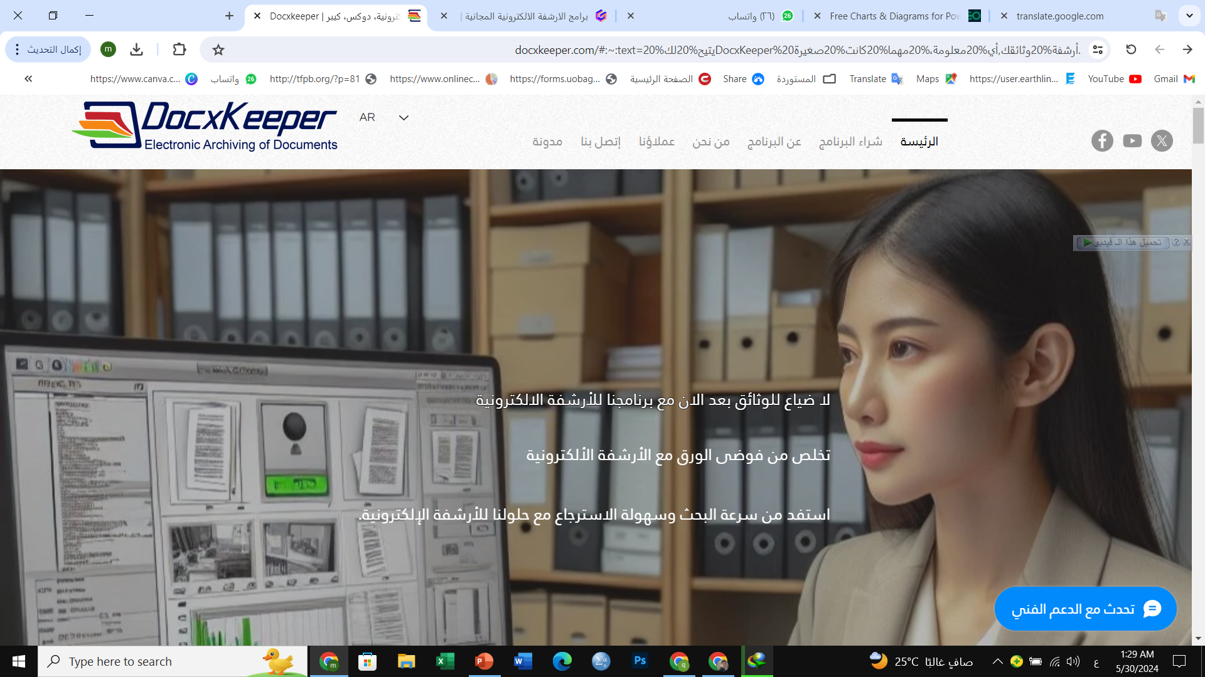

Slide 21


Slide 22

في الختام، تُعد الأرشفة الإلكترونية أداة قوية تمكن المؤسسات من تنظيم المعلومات والاحتفاظ بها بشكل آمن وفعال. لتحقيق أقصى استفادة منها .

